Slide 1

Caída de Nokia
Felipe Flores
Rodrigo Sepúlveda

Slide 2

Empresa, Industria y la falla
Historia de Nokia: Fundada en 1865 en Finlandia, Nokia fue líder en telecomunicaciones móviles.
Liderazgo en la Industria: En los años 90, Nokia dominaba el mercado de telefonía móvil con innovaciones.
Declive Causado por la Falta de Adaptación: No se adaptó al surgimiento del smartphone, perdiendo terreno ante la competencia.
Alianza Fallida con Microsoft: La adopción de Windows Phone en lugar de sus propios sistemas operativos contribuyó al declive.
Factores Internos y Externos: Falta de alineación estratégica interna y decisiones desacertadas, como la alianza con Microsoft, afectaron su posición en el mercado.

Slide 3
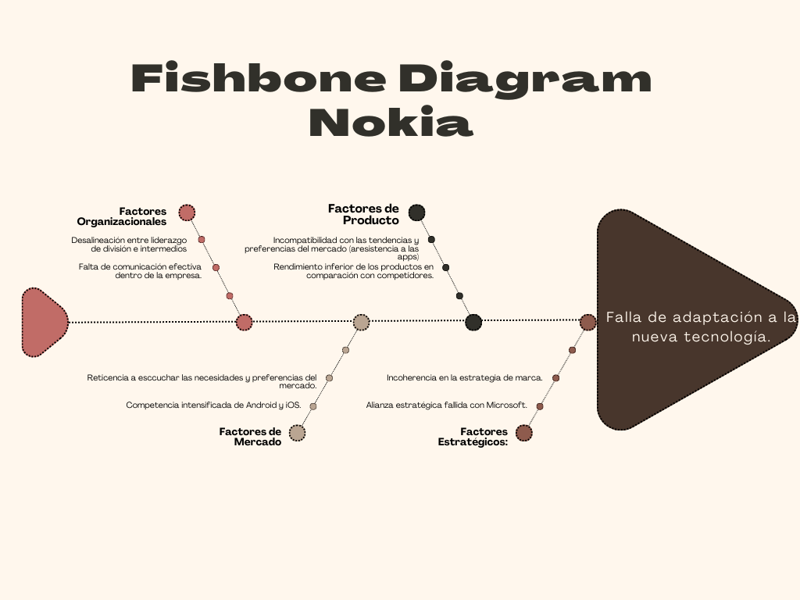
Problema principal y fishbone

Slide 4
Cosas a aprender y el impacto
Adaptabilidad: La adaptabilidad es crucial en un mundo tecnológico en constante cambio. Nokia no pudo adaptarse a la rápida evolución de los smartphones.
Innovación continua: La innovación debe ser constante y no sólo en momentos de crisis
Alianzas estratégicas: Las alianzas estratégicas deben ser cuidadosamente consideradas.
Cohesión interna: La cohesión interna es fundamental para el éxito de una empresa. La falta de cohesión entre los líderes de Nokia y los gestores intermedios fue un factor en su declive.

Slide 5
Acciones correctivas y preventivas para no caer en estos errores
Mantenerse al día con las tendencias tecnológicas
Adaptabilidad
Innovación constante
Evaluación cuidadosa de las alianzas estratégicas
Escuchar a los clientes

Slide 6

Métricas a tener en cuenta para posibles cambios
Tasa de adopción de nuevos productos
Satisfacción del cliente
Cuota de mercado
Ingresos de nuevos productos
Retorno de la inversión en I+D

